Slide 1
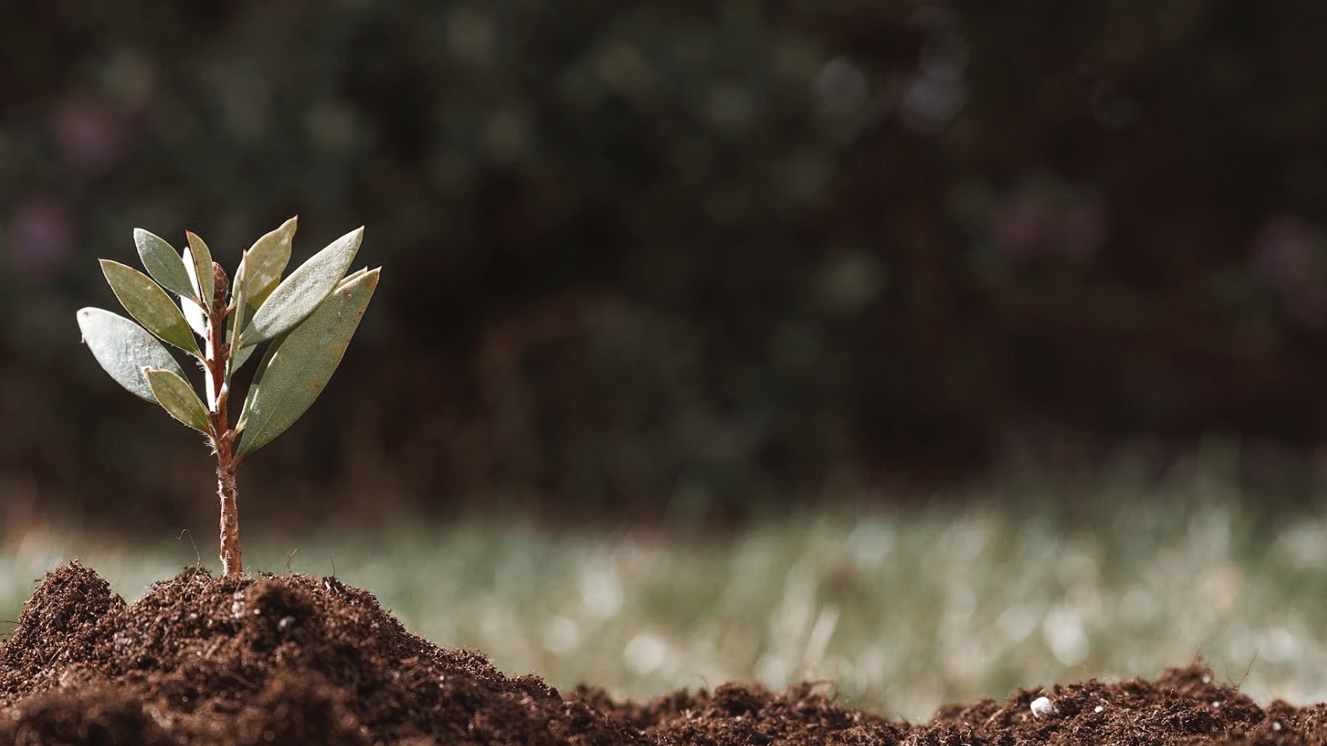
스마트 팜 모델링
종합설계실습 기말 프로젝트
2015318945 조석호
2015318465 신동수
2015311356 공진혁
2014312336 김태욱
2017314369 아미룰

Slide 2
차례
주제 및 목표
아이디어 및 청사진
각 파트 별 작업
결과

Slide 3
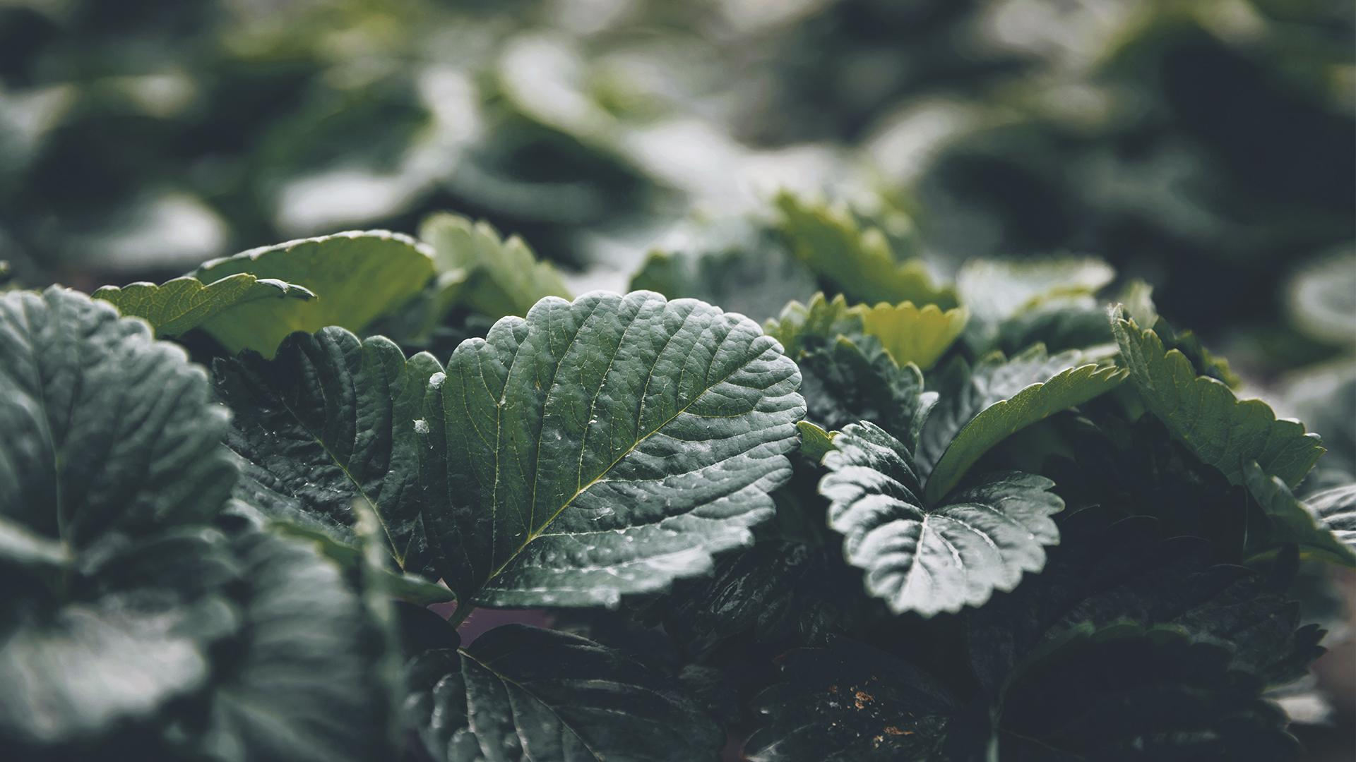


1. 주제 및 목표
사용자가 신경쓰지 않아도
자동으로 최적 환경으로
식물재배가
가능하도록 한다
Notes:
왜 이 주제를 정했는지 짧게 설명: 현재 추세, 스마트 팜 대두, 다른 기관에서의연구 진행 등 종합적으로 봤을 때 근미래에 실생활에 밀접해질 수 있는 주제라고 판단

Slide 4
2. 아이디어 및 청사진
식물의 생장 환경 요소: 햇빛, 수분, 온도, 양분, 토양
온습도센서, 토양수분센서, 토양온도센서
워터펌프, 팬, LED, 발열패드
고려한 점
사용자 편의성 고려
경제성
생산성
센서
액츄레이터

Slide 5
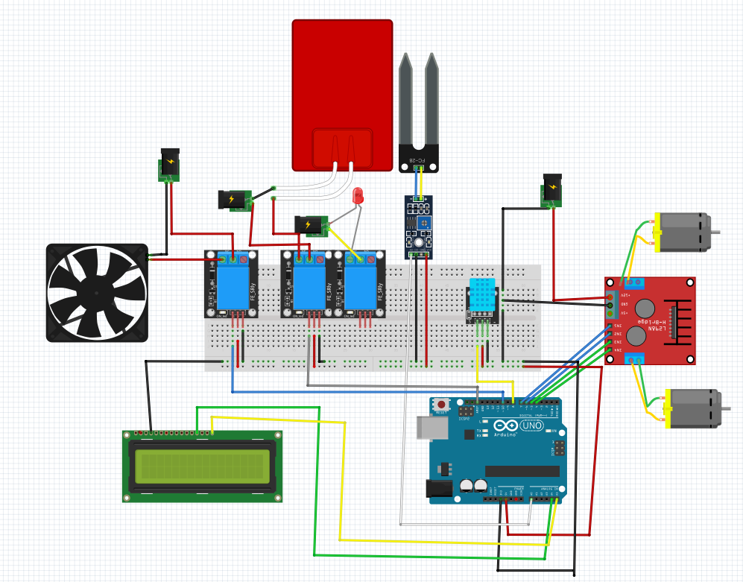
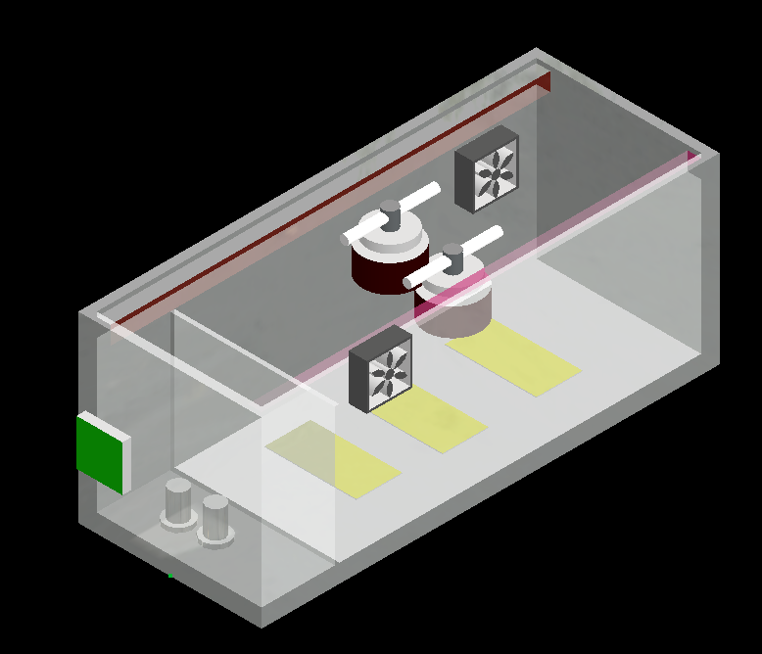
2. 아이디어 및 청사진

Slide 6
01
메인 컨트롤 파트
발표: 조석호

Slide 7
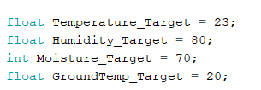
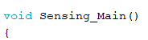
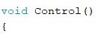
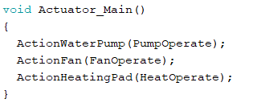
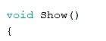
메인 컨트롤 –시스템 순서도
시작
센서
LCD
컨트롤러
대기온도
대기습도
토양
습도
토양
온도
팬
워터펌프
발열패드
팬
워터펌프
워터펌프
팬
발열패드

Slide 8
동작 조건
 | 팬 | 펌프 | 발열 패드 | LCD
정상 | X | X | X | Good Condition
대기 고온 | O | O | X | High Temperature
대기 저온 | X | O | O | Low Temperature
대기 다습 | O | X | X | Too Humid
공기 건조 | X | O | X | Air Too Dry
토양 다습 | O | X | X | Soil Too Wet
토양 건조 | X | O | X | Soil Too Dry
토양 저온 | X | X | O | Soil Too Cold

Slide 9
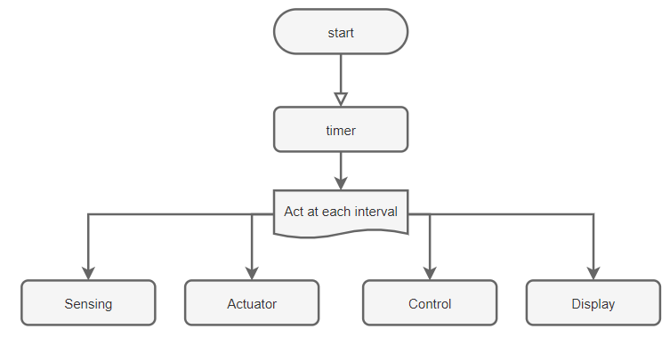
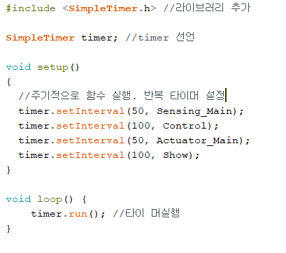
멀티 액션을 위한 타이머 함수
센서와 액츄에이터가 1대1이 아닌 복합적 시스템
- Timer 활용
Notes:
멀티 액션 시스템. 1대1이 아님 ->Delay에 대한 문제점이 발생
-> 이를 해결하기 위하여 simpletimer 사용

Slide 10
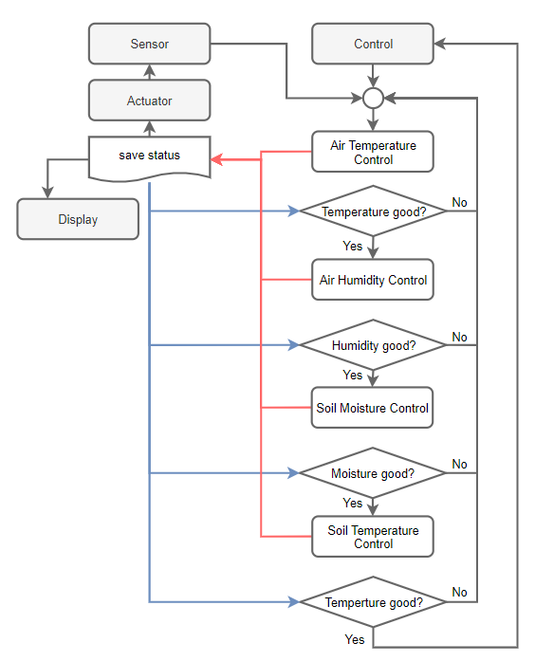
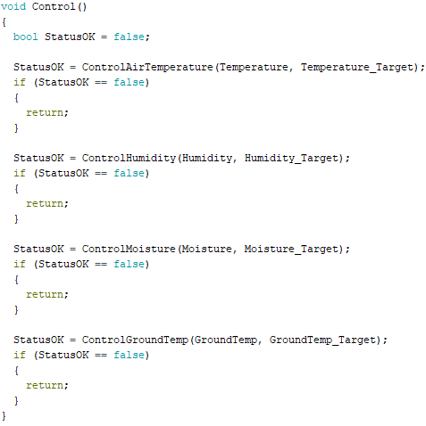
메인 컨트롤
우선순위로 제어
1. 공기 온도 제어
2. 공기 습도 제어
3. 땅 습도 제어
4. 땅 온도 제어
Notes:
일대일 대응이 되는 것이 아니라 하나의 변수가 여러가지 영향을 미치는 멀티 액션임. 여러가지 변수를 한번에 처리하려 한다면 문제가 생길 수 있음. 우선순위를 설정하여 높은 순서대로 처리하게 함.

Slide 11

02
세부 컨트롤 및 디스플레이
발표: 신동수

Slide 12
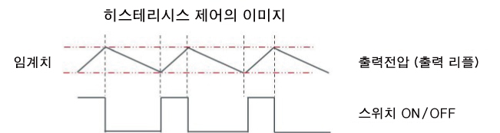
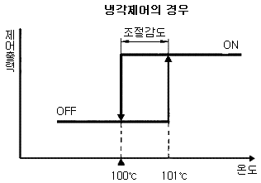
컨트롤 - 엑츄에이터
히스테리시스(Hysteresis) 제어
Notes:
사용자 편의의 증대를 위한 제어방법을 구상하려 했고 그 결과 히스테리 시스제어를 선택하게 되었습니다.
모든 액츄에이터가 이런 제어 방법을 사용하고 있습니다.
히스테리시스 제어란 단순히 임계값을 경계로 껐다 켜지는 것이 아닌, 조절 감도를 두고 제어를 하는 방법을 말하는데 예를 들자면
101도 이상에서 실행되는 냉각기가 있다고 할 때 조절 감도를 1도로하는 히스테리시스 제어를 하게 된다면 101도에서 켜지고 꺼지는 것이 아니라 100도까지 떨어져야 냉각기가 꺼지게 됩니다.
이 제어방법을 했을때 전력을 더 안정적으로 제어 할수 있고 반복된 액츄에이터의 꺼짐과 켜짐으로 인한 사용자의 불만을 방지할 수 있다는 장점이 있습니다.

Slide 13
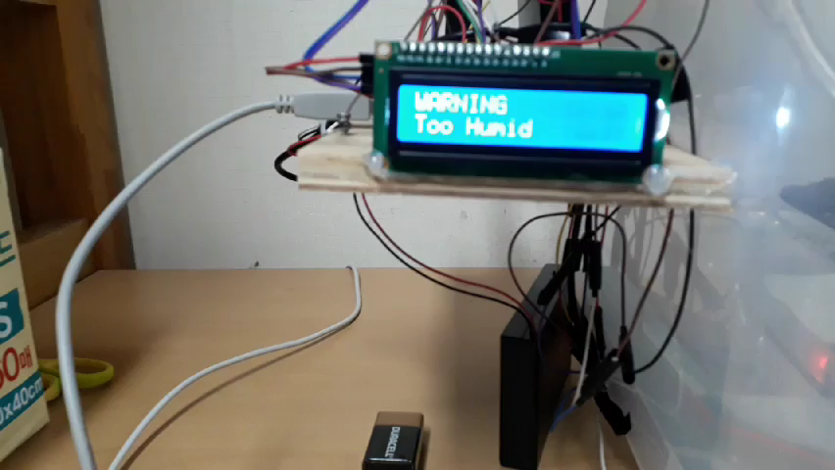
컨트롤 - 엑츄에이터

Slide 14
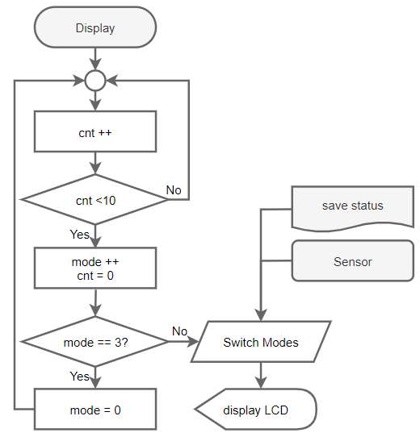
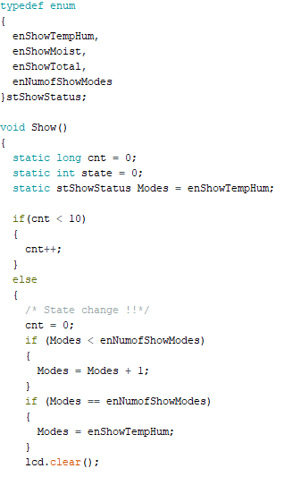
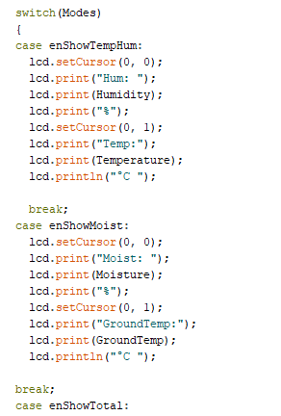
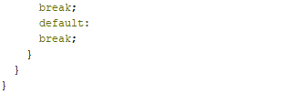
컨트롤 - 디스플레이
각 모드 별 동작 실행
타이머에 의한 카운트
일정 카운트 마다 모드 갱신
(다음 파트에서 설명)

Slide 15
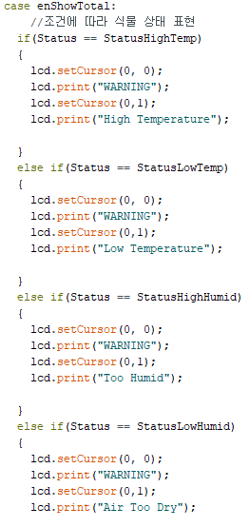
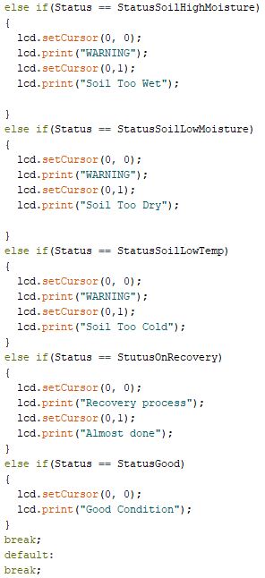
컨트롤 - 디스플레이
* Status show mode
7가지 이상상황 표현
Hysteresis 제어 표현
좋은 상태 표현

Slide 16
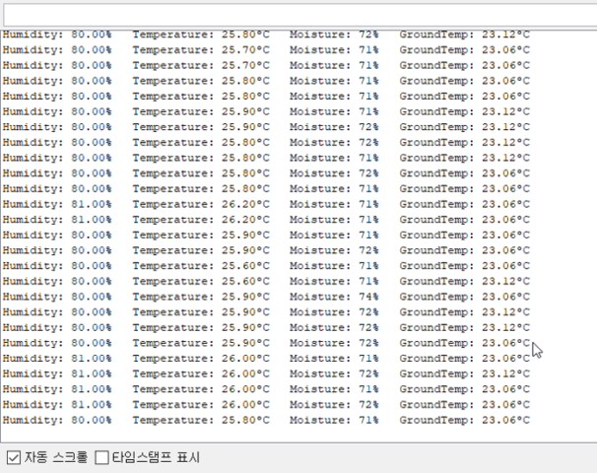
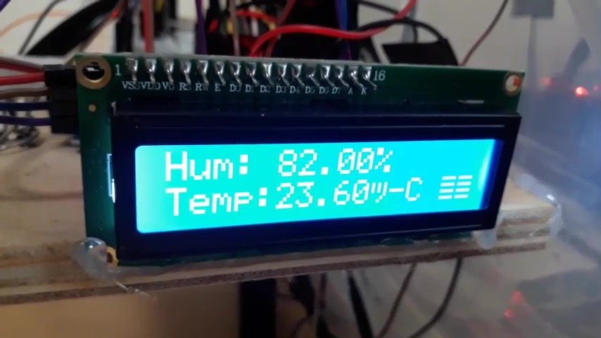
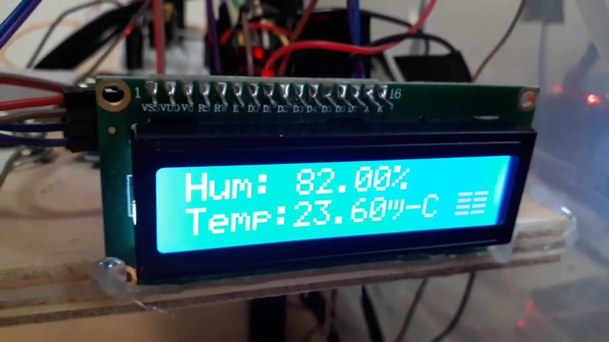
컨트롤 - 디스플레이
Notes:
시리얼 통신과 lcd비교

Slide 17
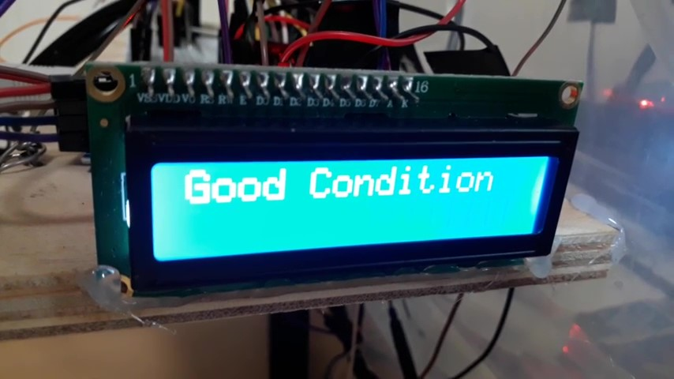
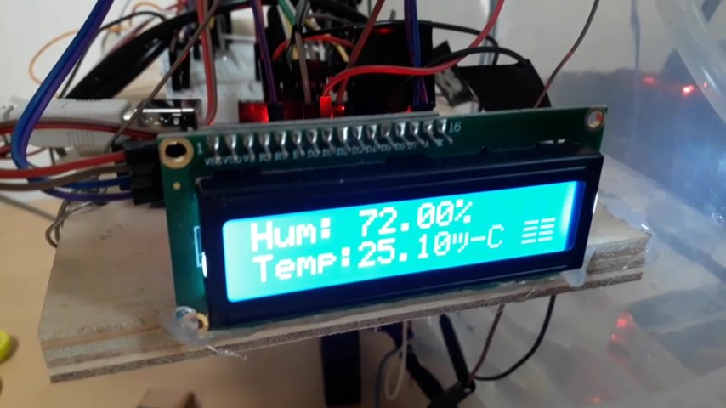
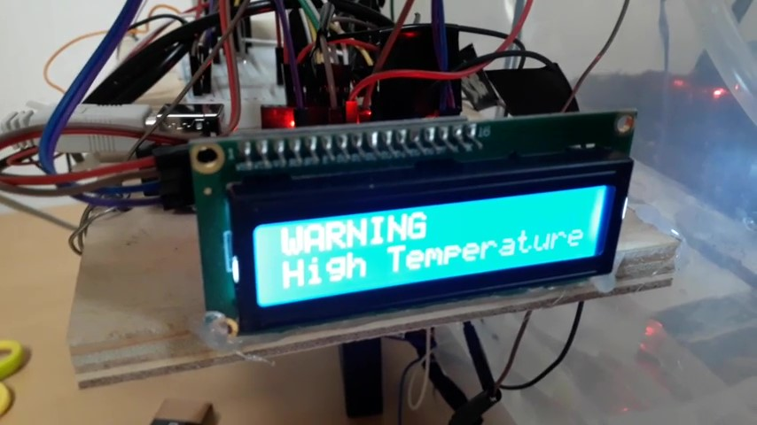
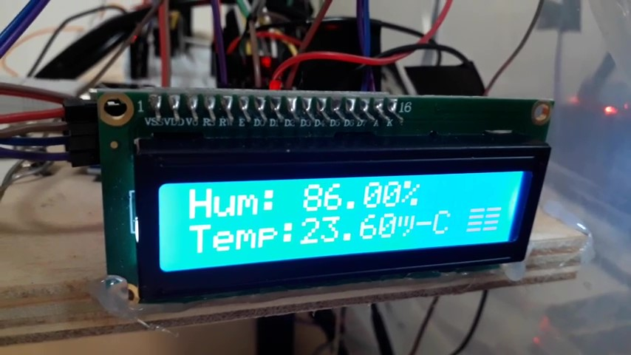
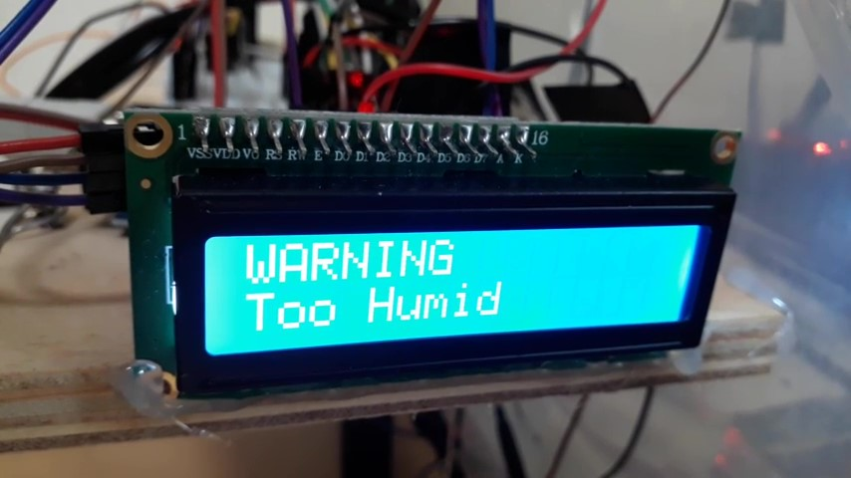
컨트롤 - 디스플레이
Notes:
시리얼 통신과 lcd비교

Slide 18
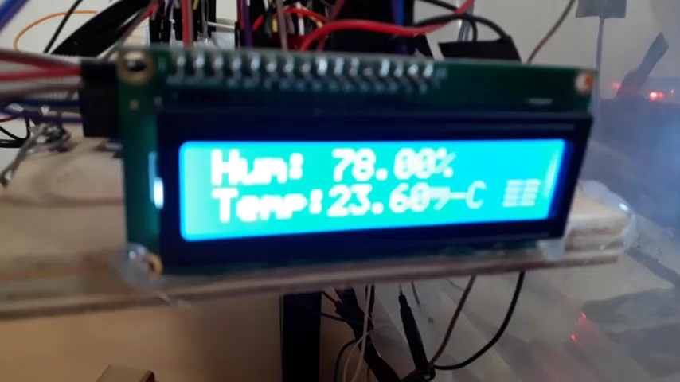
컨트롤 - 디스플레이
Notes:
시리얼 통신과 lcd비교

Slide 19
03
수분 공급 시스템
발표: 진혁

Slide 20
펌프 플로우 차트
땅 습도
환경
Sensor
Pump
온도
Notes:
Pump는 환경인 땅 습도와 온도가 변하게 되면 Sensor인 토양습도 센서와 DHT 센서가 온도와 공기 습도를 감지합니다. 감지한 값에 따라 펌프가 작동을 해 환경에 피드백을 주게 됩니다.

Slide 21
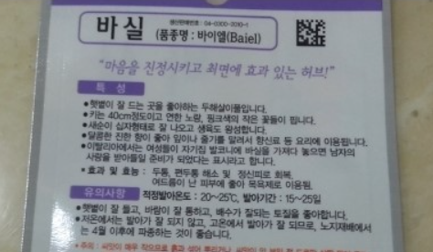
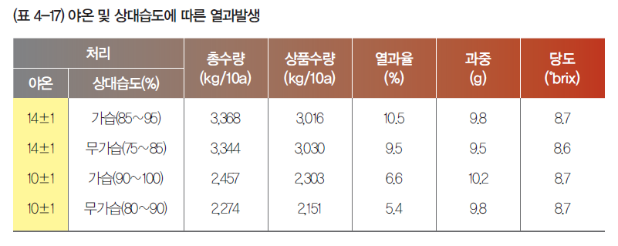
작물 선정
바질
방울 토마토
Notes:
바질과 방울토마토의 적정 발아 온도는 20~25, 25~30 이므로 적정 온도로 23도로 목표 값으로 합니다. 그리고 공기 습도는80~90%사이에서 잘 크기 때문에 적정 습도를 80%로 지정합니다. 그리고 토양은 공기보다 습도를 더 많이 붙잡고 있으므로 낮은 70%를 적정 습도로 지정했습니다.

Slide 22
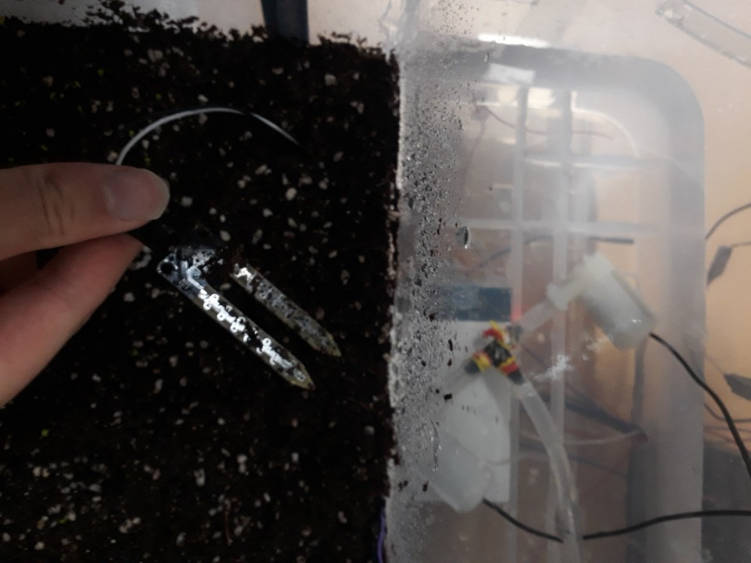
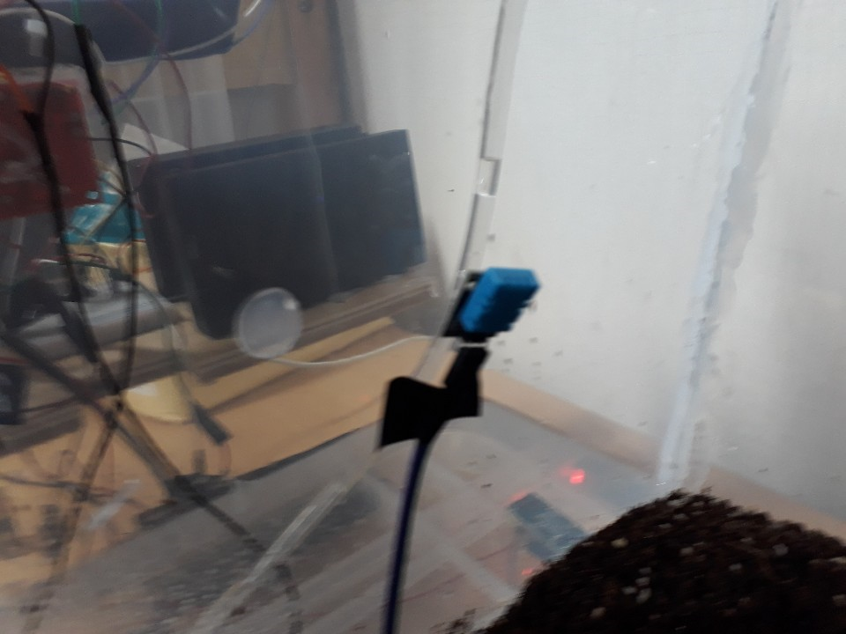
토양 습도 센서 YL-38
센서
DHT 센서 DHT 11
Notes:
Sensor로 사용된 토양 습도 센서와 DHT 센서입니다. 이 센서들을 이용해 토양의 수분과 공기 중의 수분 및 온도를 측정 했습니다.

Slide 23
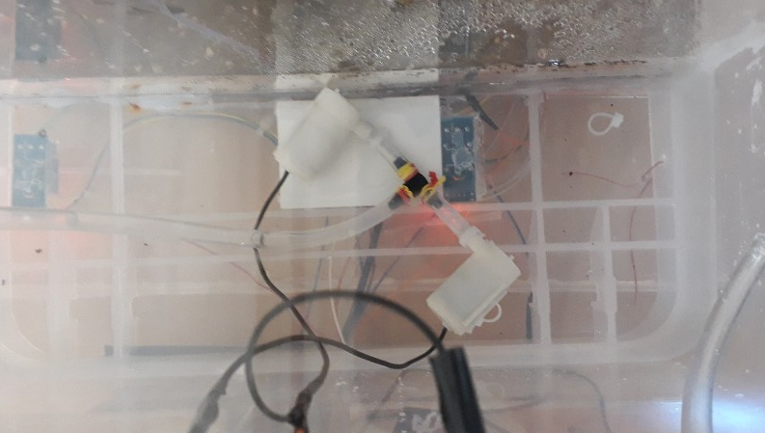
액츄에이터
워터 펌프
Notes:
Actuator로 펌프를 사용해 온도와 습도에 영향을 주었습니다.

Slide 24
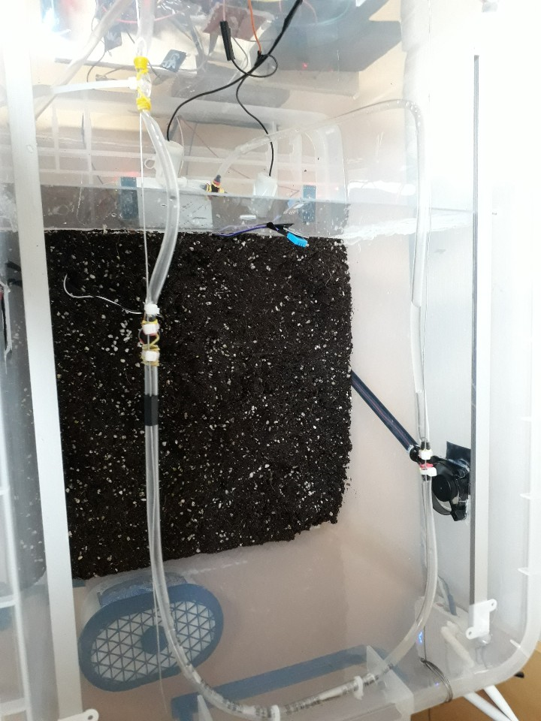
Notes:
물 순환 구조 입니다. 펌프에서 올라와 튜브를 지나면서 두개의 노즐에서 물이 분사 됩니다. 노즐을 두개 직렬로 연결했을 때 마지막 노즐에 압력이 부족해 노즐을 지나치게 되었습니다. 이를 개선 하고자 교수님이 조언해준 되로 병렬로 연결 하려고 했지만 니플을 구하기엔 시간이 부족해서 마지막 부분 고무줄로 면적을 줄이면서 압력을 높였습니다.

Slide 25
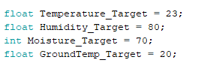
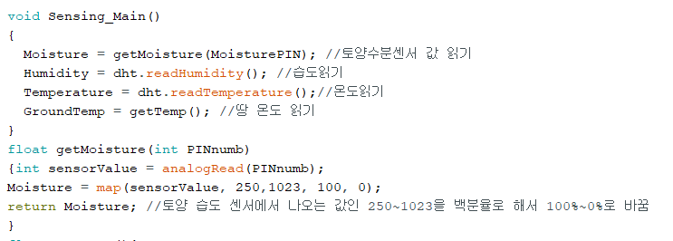
코딩
Notes:
앞에서 설명 했 듯이 온도, 토양 및 공기의 습도를 설정했고, 함수 void sensing을 사용해서 senso를 설정했습니다. 그리고 토양 습도 센서는 250~1023으로 측정하기 때문에 백분율로 바꾸는 코드를 사용했습니다.

Slide 26
 | 펌프 | LCD
정상 | X | Good Condition
공기 고온 | O | High Temperature
공기 저온 | O | Low Temperature
Notes:
펌프는 공기의 온도가 정상 상태일 때 펌프가 작동 되지 말아야 하며 공기가 고온일 때는 팬과 같이 사용 돼서 식혀야 하고 저온일 때는 발열패드랑 같이 사용 되어서 온도를 높일 수 있게 설계했습니다.

Slide 27
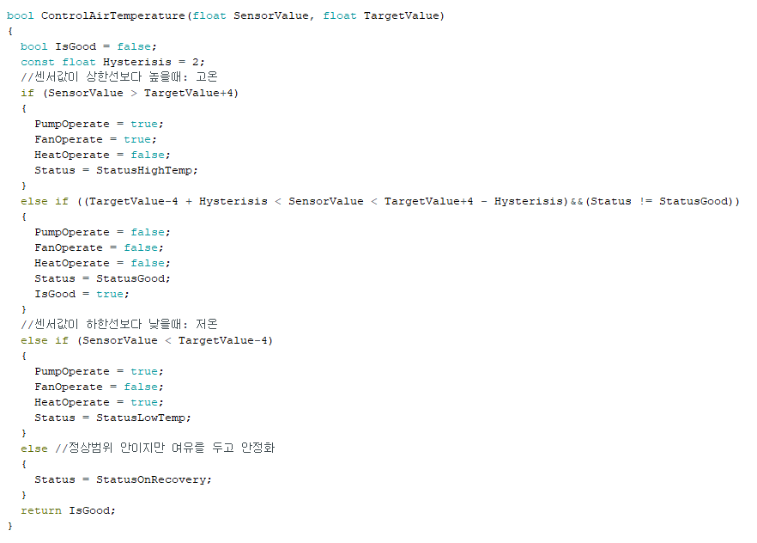
Notes:
Hysterisis를 2를 주고 target 온도 값이 23이므로 범위를 21~25도로 유지 하게 합니다

Slide 28
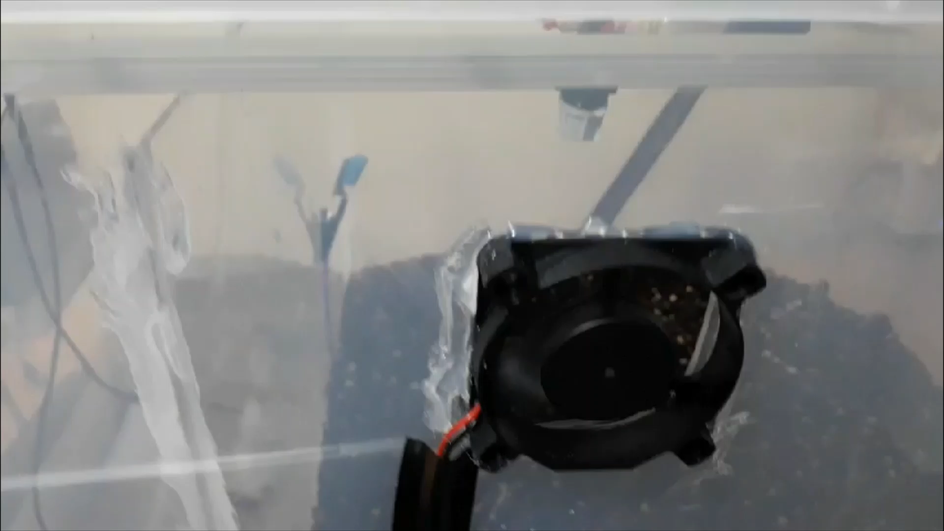
Notes:
공기 온도에 따른 펌프의 작동 동작입니다.

Slide 29
 | 펌프 | LCD
정상 | X | Good Condition
공기 다습 | X | Too Humid
공기 건조 | O | Air Too Dry
Notes:
공기가 다습 할 때 습도를 낮춰줘야 하므로 펌프의 작동은 멈춰야 하고 공기가 건조 할 때는 펌프를 사용해서 습도가 최워지도록 맞췄습니다

Slide 30
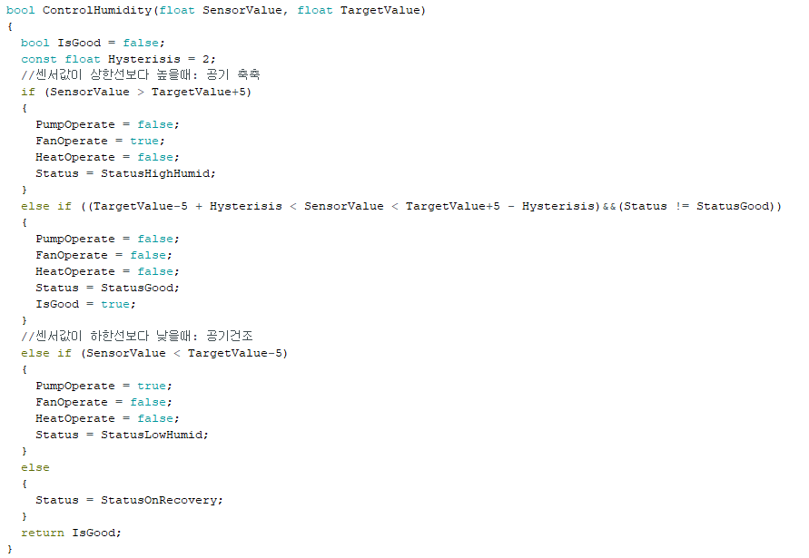
Notes:
Hysterisis를 2로 주었고 습도에 따라 팬이 작동하게 코드를 설계했습니다. 공기 습도가 78~83일 때 정상 범위로 설정 했습니다.

Slide 31
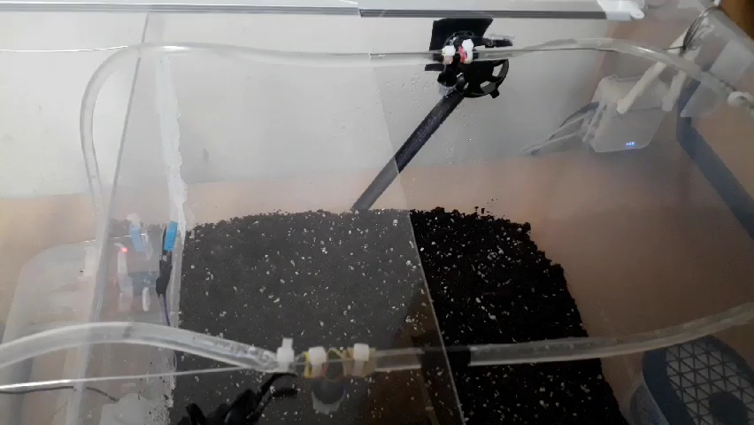
Notes:
습도에 따른 펌프의 작동 영상입니다.

Slide 32
 | 펌프 | LCD
정상 | X | Good Condition
토양 다습 | X | Soil Too Wet
토양 건조 | O | Soil Too Dry
Notes:
토양이 습할 때 센서가 펌프를 작동하지 말라고 신호를 주고 토양이 건조하면 센서가 펌프를 작동시키라고 신호를 줍니다.

Slide 33
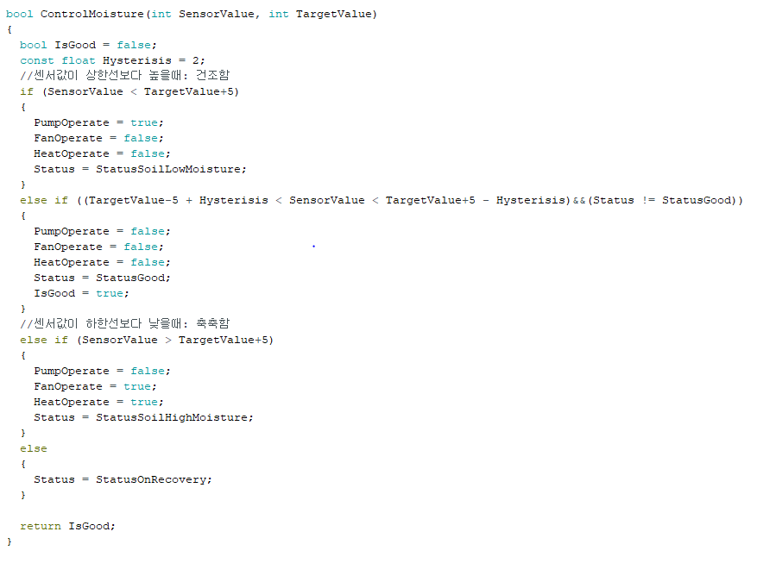
Notes:
이것도 Hysterisis를 사용해 범위를 정하고 토양 습도의 정상 범위를 67~73일 때 정상 범위로 정했습니다.

Slide 34
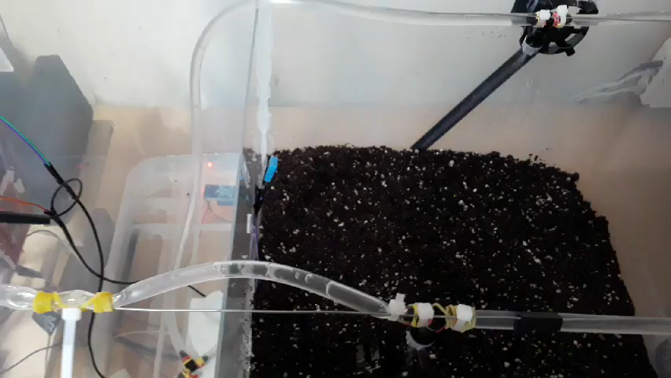
Notes:
토양 습도 센서에 따른 펌프의 작동 영상입니다.

Slide 35
04
열 공급 시스템
발표: 김태욱
Notes:
안녕하십니까? 열 공급과 발열패드 부분을 담당한 발표자 김태욱입니다.

Slide 36
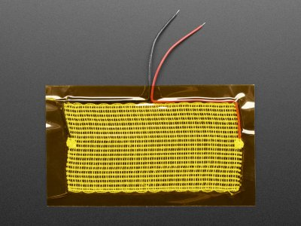
액츄에이터 - 발열패드
최적 온도 : 23℃(±2 ℃)
발열패드 : 50x100, 5V, 3EA
Notes:
스마트 팜의 온도 조절을 위한 발열패드를 사용했습니다.
왼쪽 사진이 저희가 사용한 발열 패드의 모습입니다. 50x100 크기이다.
발열패드와 회로는 간단하게 프리징을 통해서 우측사진과 같이 표현될 수 있는데, 릴레이 모듈을 통해서 제어된다. 총 3개의 발열 패드를 사용했고, 외부 전원을 이용했습니다.
발열 패드의 적정 전압은 5볼트라고 쓰여있었으나, 실제로 사용해보니 발열이 제대로 되지 않아서 12V의전압을 사용했습니다.
5V를 사용하다 12V를 사용할 때 확실한 열 발생을 볼 수 있었습니다.
(여기까지 40초)

Slide 37
플로우차트 - 열공급
작동 조건 | 발열 패드
정상 | X
공기 고온 | X
공기 저온 | O
공기 다습 | X
공기 건조 | X
토양 다습 | X
토양 건조 | X
토양 저온 | O
발열 패드
공기 저온
Yes
발열 패드 작동
No
토양 저온
Yes
No
발열 패드 미 작동
Notes:
앞의 발표자가 이미 언급한대로, 열 공급이 필요할 때만 발열패드의 작동이 필요한데,
표와 같이 공기가 저온일때, 그리고 토양이 저온일 때만 발열패드가 작동됩니다.
순서도로 나타내면 오른쪽 사진처럼 되는데,
공기의 온도가 우선순위가 높으므로 먼저 공기가 저온인지 판단을 해서 저온이면 발열 패드를 작동 시킵니다.
그리고 공기는 저온이 아닐때, 토양의 온도가 저온인지도 판단해서 토양의 온도가 저온이면 발열패드를 또한 작동시킵니다.
그외의 습도의 상태는 발열패드의 작동과는 상관이 없고 공기와 토양의 온도 측정 결과만 발열패드의 작동을 결정합니다.

Slide 38
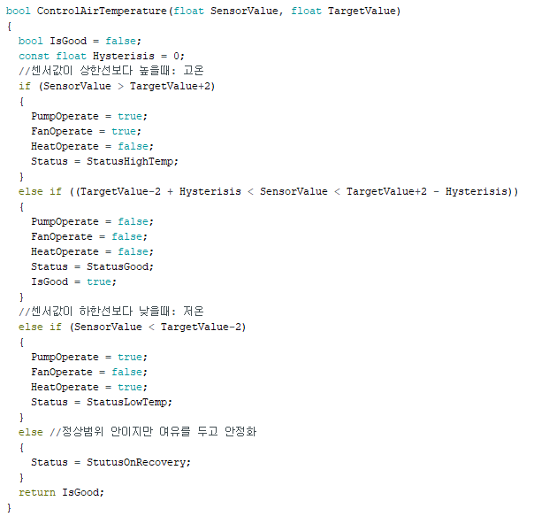
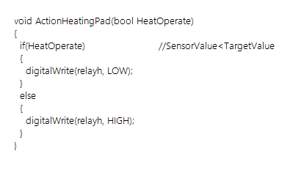
코드
공기 고온 : 미동작
공기 적정온도 : 미동작
공기 저온 : 동작
Notes:
한번 대기온도에 따른 발열 패드의 작동 부분을 봐보겠습니다.
ㅁ 먼저 공기가 고온에 속할 때와 공기의 온도가 적정 온도일 때는, 발열패드가 작동하지 못하게 했습니다.
ㅁ 발열 패드는 파랗게 표시된 부분처럼 타겟온도보다 2도이상 낮을 때 작동을 하는 것을 볼 수 있습니다.
ㅁ우측의 코드는 heat를 작동시키는 action function인데, HeatOperate에 따라서 릴레이 모듈에 low, high값을 주어서 발열패드를 각각 on/off 시키는 내용입니다.

Slide 39
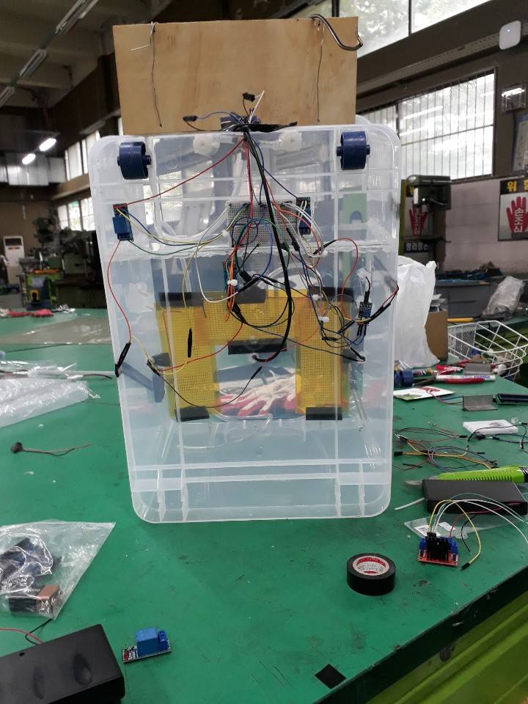
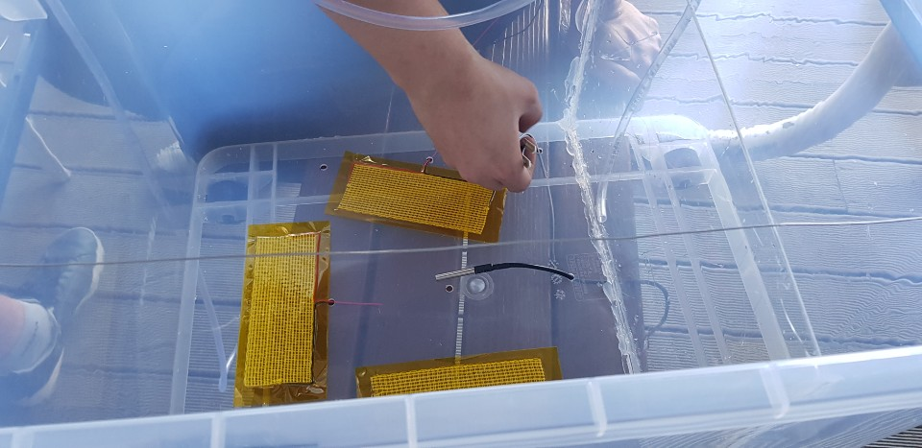
발열패드의 배치
제품의 하단에 ‘ㄷ’자형 설치
병렬(Parallel)로 연결
Notes:
이 사진은 실제로 발열 패드를 배치하고 부착한 사진입니다.
토양 온도센서가 가운데에 설치되어 있기 때문에, 물탱크 부분을 바라보며 ㄷ자 형태로 배치했습니다.
동일한 전압을 일정하게 공급하기 위해서 병렬로 3개의 발열 패드를 연결하였습니다.

Slide 40


식물 생장용 LED
Notes:
저희 팀은 식물의 생장을 위해서 식물 생장용 LED를 채택하였습니다.
자연의 식물은 자연광 아래에서 성장이 이루어 지지만, 식물에 생장에 영향을 미치는 빛은 청색과 적색 빛으로 제한되어 있습니다.
청색 빛은 400nm~500nm 파장을 갖는데, 이것은 식물이 광원을 향해 자라게하는, 굴광효과를 발생시키는 파장의 빛입니다.
적색 빛은 640nm~700nm의 파장을 갖고, 광합성에 적합 한 빛으로
이 두가지 구간의 빛이 식물 생장에 도움을 주는 빛의 파장 범위입니다.
그래서 저희는 식물 생장에 필요한 파장만 내보내는 식물 생장용 LED를 이용하여 팜에 설치하였습니다.
이 LED는 일반 조명과는 다르게 식물생장에 도움을 주는 빛 만을 생성하기 때문에. 24시간 경제적인 빛 공급이 가능합니다.
크기는 팜에 적당한 500mm의 것을 사용하였고 작동 시 그림과 같이 청색과 적색 빛이 함께 나오는 것을 볼 수 있습니다.

Slide 41
05
환기 시스템
발표: 아미룰

Slide 42

환기 시스템 결정
창문
닫아도 온도의 변동으로 바람이 약간 불 것이다.
팬
실내 전체에 공기를 순환시키는 한, 식물에 직접 불 필요가 없다.
습기를 예방할 뿐만 아니라 얼룩의 형성과 응결도 예방할 수 있다.
→ 팬을 이용한 환기

Slide 43



Slide 44

팬의 배치
Fan
Fan

Slide 45

팬의 동작조건

Slide 46



코드 분석
Air Temperature
Humidity
Moisture

Slide 47

Fan is ON
Fan is OFF

Slide 48


Slide 49
06
결론

Slide 50

예산사용
Notes:
실제로 모델링하여 작동하는 모습. 실제로 작동하는 모습을 영상이나 거기서 직접 보여줌.,

Slide 51

예산사용
Notes:
실제로 모델링하여 작동하는 모습. 실제로 작동하는 모습을 영상이나 거기서 직접 보여줌.,

Slide 52


스마트팜 제작
Notes:
실제로 모델링하여 작동하는 모습. 실제로 작동하는 모습을 영상이나 거기서 직접 보여줌.,

Slide 53


식물 성장 비교
Notes:
스마트팜으로 키운 식물과 화분에서 키운 식물로 비교
아직 새싹 단계라 정확히 비교하기가 어렵겠지만 일단 둘다 싹이났다. 그리고 스마트팜에서의 새싹이 생장이 잘 되었다
성장한 모습과 물 주는 등의 관리하는 노력을 생각한다면 확실한 유의미한 결과

Slide 54


식물 성장 비교
Notes:
스마트팜으로 키운 식물과 화분에서 키운 식물로 비교
아직 새싹 단계라 정확히 비교하기가 어렵겠지만 일단 둘다 싹이났다. 그리고 스마트팜에서의 새싹이 생장이 잘 되었다
성장한 모습을 비교해보고 화분을 관리하는 노력을 생각한다면 스마트팜이 효과적이다.

Slide 55



기대효과
높은 생산성
최적의 노동력
에너지 효율
삶의 질 개선
우수한 품질
생산의 수고를 줄여줌
최적 환경 조성

